Slide 1
HTML(Hyper Text Markup Language)

Slide 2

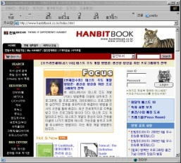
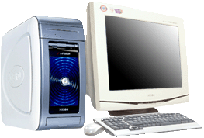
HTML 개요
HTML(Hyper Text Markup Language)
웹(WWW : World Wide Web)에서 웹 서버에 저장되고, 웹 클라이언트(웹브라우저)에 의해 다운로드 되어 해석되어지는 하이퍼텍스트 웹 문서 작성을 위한 Markup 언어이다.
HTML은 데이터의 표현(글자크기, 글자색상, 글자모양, 문단, 표, 그래픽, 문서이동 등)을 위한 태그 명령어로 구성된다.
HTML은 SGML(ISO 표준마크업언어)에 기반을 둔 응용 Markup 언어로 W3C에서 관리한다.
① URL 입력
www.xxx.com
DNS 서버
② IP 주소로 변환
211.xxx.xxx.com
③ DNS를 통한 URL 요청(HTTP)
http://www.xxx.com/index.html
④ 요청 분석
HTML 파일 읽기
80
포트
⑤ HTML 파일(텍스트) 응답
<HTML>
<BODY>
…
index.html
[웹 브라우저]
[웹 서버]
⑥ HTML 해석

Slide 3
HTML 개요
WEB(World Wide Web : WWW) 이란?
인터넷 상에서 TCP/IP 기반 HTTP 응용 프로토콜을 준수하는 웹 클라이언트와 웹 서버간의 데이터 통신
HTTP(Hyper Text Transfer Protocol)
TCP/IP 기반 응용 프로토콜의 하나로 웹 클라이언트의 요청(Request)과 웹 서버의 응답(Response) 데이터를 전송하기 위한 통신 규약이다.
서버와 클라이언트간에 연결상태를 유지하지 않는 특징을 가진다.
웹 브라우저와 웹 서버는 HTTP 프로토콜을 이용하여 데이터 송수신한다.
WEB의 기본 구성 요소
HTTP(Hyper Text Transfer Protocol)
Web Client(Browser)와 Web Server
URL(Uniform Resource Locator)
HTML(Hyper Text Markup Language)
W3C
W3C : World Wide Web Consortium
1994년 10월 인터넷 상의 자원을 공유하고 웹의 표준화를 위해 웹의 창시자인 팀 버너스 리를 중심으로 창립
웹과 관련된 표준 제정, 웹에서의 데이타 전송 속도 향상 등을 위해 노력 중임
MIT에 의해 운영되고 있으며, Netscape, Microsoft, HP, IBM, AT&T 등이 가입되어 있음
URL: http://www.w3.org

Slide 4
HTML 개요
Markup Language
문서의 내용에 추가적인 정보를 표시(태그)하기 위한 언어를 의미한다.
최초의 Markup Language는 1986년 ISO에서 표준으로 발표한 SGML이다.
SGML(Standard Generalized Markup Language)
1986년 ISO(International Standardization Organization)에서 표준으로 발표된 마크업언어로,
문법이 복잡하고, 방대하여 주로 출판업체 소프트웨어에서만 제한적 사용됨.
대표적인 Markup Language
HTML(Hyper Text Markup Language)
XML(eXtensible Markup Language)
XHTML(eXtensible Hyper Text Markup Language)
SGML(Standard Generalized Markup Language)
HTML 5 등…

Slide 5
HTML 개요
HTHL 역사
HTML 1.0 (1991년, Tim Berners Lee) : Hyper Text 기능 위주의 기본 태그 정의
HTML 2.0 (1994년) : 양식(Form) 태그 지원 -> 양방향 웹
HTML 3.0 (1996년) : 테이블, 수학식, 개선된 양식 지원
HTML 4.0 (1999년)
HTML 4.01 (1999년) – W3C 권고안 채택, ISO 표준 제정
XHTML 1.0 (2000년) – XML의 확장성 수용, W3C 권고안 채택
XHTML 1.1 (2001년) – XHTML 1.0 수정, W3C 권고안 채택
XHTML 2.0 (2006년 -> 현재 진행 중단) – XMTML의 새로운 버전
HTML 5.0 (2004년)
2004년 6월 HTML 및 관련 기술들을 발전시키기 위한 모임인 WHATWG(Web Hypertext Application Technology Working Group)에서 웹애플리케이션 1.0이라는 이름으로 세부 명세 작업 시작
2007년 W3C HTML Working Group에서 표준안 진행
2014년 W3C 최종 표준안 채택
Flash, Silverlight, ActiveX 등 플러그인 기반의 웹 애플리케이션을 줄이는 목적으로 제창됨.

Slide 6
HTML 개요
HTML 문서의 기본 구조
HTML 문서는 <HTML>로 시작해서 </HTML>로 끝이 나며, 그 사이에 <HEAD>영역과 <BODY>영역이 존재
<HEAD>영역은 웹 문서의 제목이나 머리말에 해당하는 정보를 입력
<HEAD>영역 사이에 <TITLE>시작해서 </TITLE>로 끝나는 태그가 올 수 있는데 웹 브라우저의 제목 표시줄에 표시할 내용을 입력
<BODY>영역에는 웹 문서의 실질적인 내용이 입력되며, 글자나 표, 그림 등의 내용이 웹 브라우저의 본문 영역에 표시된다
HTML 텍스트 파일은 읽기 가능한 웹(HTTP) 서버의 공유 디렉터리에 저장되어야 하며, 웹 서버는 이것을 웹클라이언트(브라우저)에게 전송한다.
HTML 모든 태그가 모든 웹 브라우저에 의해 지원되지 않을 수 있으며, 지원되지 않는 태그는 무시된다.
<html>
<head>
<title>웹 문서의 제목</title>
</head>
<body>
웹 문서의 내용
</body>
</html>
②
①
③

Slide 7
HTML 개요
HTML 태그(<…>)의 특징
태그는 일반 텍스트와 구분하기 위하여 <, > 안에 넣어서 사용하는데, 대소문자 구별을 하지 않는다. ex) <hr> = <HR>
단독으로 사용하는 경우와 시작 태그, 끝 태그가 한 쌍으로 사용되는 경우가 있는데 시작태그는 <>, 끝 태그는</>형식으로 사용된다. ex) <BR>, <HR> (단독으로 쓰이는 태그) <B>내용</B> (시작 태그와 끝 태그가 쌍을 이루는 경우)
시작 태그, 끝 태그가 한 쌍으로 사용되는 경우에는 태그와 태그 사이의 내용만 태그의 영향을 받습니다. ex) 본문<B>내용</B>입니다. (‘내용’이라는 단어만이 <B> 태그의 영향을 받아 표현된다.)
태그는 중첩해서 사용할 수 있는데 반드시 시작과 끝을 잘 맞춰 주어야 한다. 가장 먼저 시작된 태그가 가장 나중에 끝이 된다. ex) <U>본문<B>내용</B>입니다</U> (‘본문내용입니다’가 <U>의 영향을 받고, ‘내용’이라는 단어는 <U>와 <B>의 영향을 함께 받아 표현된다)

Slide 8
HTML 개요
기본 태그의 역할
<HTML> … </HTML>
문서의 시작과 끝
<HEAD> … </HEAD>
문서 머리글 : 제목, 검색엔진에 제공할 키워드 및 기타 정보
<TITLE>, <META>, <SCRIPT>. <STYLE> 등 서브태그 포함 가능
<META> … </META>
문서 정보 및 사이트 이동, 화면 전환 효과, 웹 페이지 검색 기능
<TITLE> … </TITLE>
브라우저의 제목 표시줄에 나타날 문서 제목 표시
<BODY> … </BODY>
웹 페이지 몸체부의 시작과 끝을 나타내는 문서

Slide 9
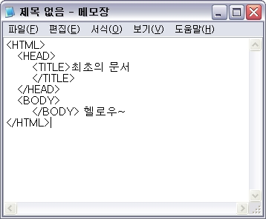
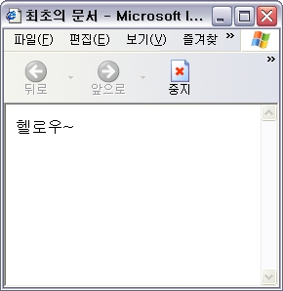
HTML 개요
HTML 문서 작성 실습
텍스트 편집기를 이용하여 HTML 문서 작성 후 “파일명.html” 로 저장
확장자 : “htm” 또는 “html”
텍스트 편집기에서 소스 코드 작성
웹 클라이언트(브라우저)에서 결과 확인

Slide 10
문서 관련 기본 태그
<META> 태그
HTML 페이지의 내용을 함축적으로 나타낼 수 있는 키워드를 지정하거나 자동 페이지 이동, 페이지 전환 효과 등을 위해 위해 사용하는 태그
포털(Portal) 사이트의 검색엔진은 HTML 페이지의 <TITLE>, <META>태그의 내용, <BODY>의 첫 100여 단어를 검색
※ 웹 브라우저의 캐시 기능 해제
<META http-equiv=“Pragma” CONTENT=“no-cache”> - HTTP/1.0
<META http-equiv=“Cache-Control” CONTENT=“no-cache”> - HTTP/1.1
※ 시간을 설정하여 자동으로 페이지 이동
<META http-equiv=“refresh” CONTENT=“대기 시간 ; URL=웹 문서”>

Slide 11
문서 관련 기본 태그
<BODY>태그의 주요 속성과 속성값
기능 | 속성 | 속성값 | 사용 예
배경색 지정 | bgcolor | 색상 | <body bgcolor =“red”>
배경 이미지 지정 | background | 이미지 파일명 | <body background=“이미지파일명”>
배경 글자색 지정 | text | 색상 | <body text=“white”>
하이퍼링크 글자색 지정 | link | 색상 | <body link=“red”>
클릭될 하이퍼링크 글자색 지정 | alink | 색상 | <body link=“blue”>
클릭 후 하이퍼링크 글자색 지정 | vlink | 색상 | <body vlink=“black”>
문서의 윗 여백 지정 | topmargin | 픽셀 | <body topmargin=“100”>
문서의 왼쪽 여백 지정 | leftmargin | 픽셀 | <body leftmargin=“50”>
배경 이미지 고정 | bgproperties | fixed | <body bgproperties=“fixed”>
스크롤 바 비활성화 | scroll | no | <body scroll=“no”>

Slide 12
문서 관련 기본 태그
글꼴 관련 태그
<FONT>태그의 속성과 속성값
글꼴 스타일
기능 | 속성 | 속성값 | 사용 예
글자색 지정 | color | 색상 | <font color =“red”>
글꼴 지정 | face | 글자체 | <font face = “굴림체”>
글자 크기 지정 | size | 숫자 | <font size = “2”>
기능/태그 |  | 기능/태그 |  | 기능/태그
굵은 글자체 | <b> | 최소선 표시 | <strike> | 아래첨자 | <sub>
이탤릭체 | <i> | 타이핑체 | <tt> | 한단계 크게 | <big>
밑줄 표시 | <u> | 윗첨자 | <sup> | 한단계 작게 | <small>

Slide 13
문서 관련 기본 태그
글꼴 스타일
Escape 문자 처리
기능 | 속성 | 기능 | 속성
강조할 부분 이탤릭체로 표시 | <em> | 키보드 입력 표시 시 고정폭 글자체 | <kbd>
강조할 부분 굵은 문자로 표시 | <strong> | 변수이름 표기 시 기울임체로 표시 | <var>
코딩 시 고정폭 글자체로 표시 | <code> | 인용구를 기울임체로 표시 | <cite>
샘플 출력 시 고정폭 글자체로 표시 | <samp> | 기울임체로 정의 표시 | <dfn>
표기법 | 설명 | 표기법 | 설명
&lt; | ‘<’ | &copy; | 저작권 표시
&gt; | ‘>’ | &trade; | 상표 표시
&nbsp; | ‘ ’ | &reg; | 등록상표 표시
&amp; | ‘&’ | &#163; | 프랑 표시
&quot; | “” | &#165; | 엔 표시

Slide 14
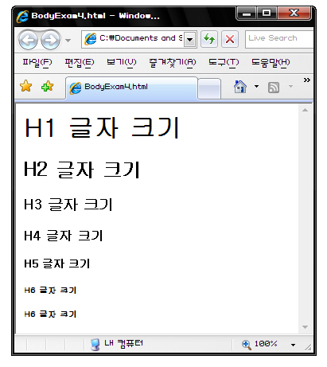
문서 관련 기본 태그
글자 크기를 조절하는 <H>태그
<H1>내용</H1>
<H2>내용</H2>
<H3>내용</H3>
<H4>내용</H4>
<H5>내용</H5>
<H6>내용</H6>

Slide 15
문서 관련 기본 태그
문단 관련 태그
기능 | 속성 | 속성값 | 사용 예
줄바꿈 | <br> |  | 내용<br>
단락 구분 | <p> | align | 내용<p> // 내용 후 줄바꿈 <p align=center>내용</p> // 내용을 중앙 정렬
영역 구분 | <div> | align | <div align=left>내용</div>
제목 출력 | <h숫자> | align | <h2 align=center>내용</h2> //h2 크기로 중앙 정렬해서 내용 출력 숫자는 1~6까지 사용 가능
중앙 정렬 | <center> |  | <center>내용</center>
수평선 | <hr> | align size width color Noshade | <hr size=굵기 width=길이 align=정렬방식 color=색상 Noshade>
키보드로 입력한 형식 유지 | <pre> |  | <pre>내용</pre> //내용은 그대로 출력되므로 공백을 위한 특수 문자는 사용하지 않음

Slide 16
문서 관련 기본 태그
문단 관련 태그
기능 | 속성 | 속성값 | 사용 예
태그 그대로 출력 | <xmp> |  | <xmp>내용</xmp> // 입력된 내용 그대로 출력되므로 강의록 작성 시 유용
주석 | <!-- --> |  | <!-- 주석내용 -->
문자열 흘러가기 | marquee | width height behavior direction loop scrolldelay scrollmount bgcolor | <marquee width=너비 height=높이 behavior=scroll/slide/alternate direction=left/right/up/down loop=횟수 scrolldelay=시간 간격 scrollamount=움직이는 거리 bgcolor=배경색>내용</marquee>

Slide 17
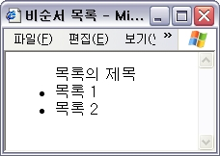
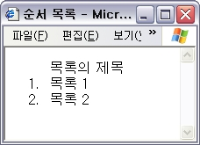
문서 관련 기본 태그
목록 관련 태그
비순서 목록(unordered list)
순서 목록(ordered list)
<ul type =“블릿 종류”>
<lh>목록의 제목 <li>목록 1 <li>목록 2 </ul>
<ol type =“블릿 종류”>
<lh>목록의 제목 <li>목록 1 <li>목록 2 </ol>

Slide 18
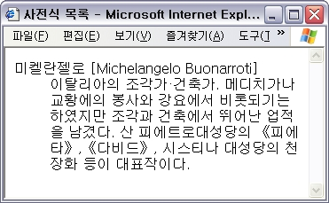
문서 관련 기본 태그
목록 태그 속성
사전식 목록
기능 | 속성 | 사용 예
시작 번호 지정 | start | <ol start=10> //10부터 번호 부여
해당 목록의 시작 번호 지정 | value | <li value=10> //10부터 목록 번호를 부여
목록 번호 스타일 지정 | type | <ol type=a> //소문자로 번호를 부여 <li type=i> //로마자 소문자로 해당목록의 번호를 부여
<dl>
<dt> 용어 제목
<dd> 용어 설명
</dl>

Slide 19
문서 관련 기본 태그
하이퍼링크 관련 태그
기능 | 속성 | 사용 예
접속 기능 | href | <a href=http://www.naver.com> //네이버 사이트 접속 <a href=“aa.htm”> //aa.htm 파일로 연결 <a href=“a.gif”><imag src=“a.gif”> //a.gif 이미지 파일로 연결 <a href=“mailto:a@naver.com”> //해당 메일 주소로 아웃룩 익스프레스 실행 <a href=“#top”> //현재 문서의 top 책갈피로 이동
표시할 목적 위치 지정 | target | <a href=“aa.htm” target=_blank> //aa.htm 파일을 새 창에서 보여줌 <a href=“aa.htm” target=_self> //aa.htm 파일을 현재 창에서 보여줌 <a href=“aa.htm” target=win1> //aa.htm 파일을 win1 창에서 보여줌
책갈피 지정 | name | <a name=“top”> //top이라는 이름으로 책갈피 설정
설명글 지정 | title | <a href=“aa.htm” title=“설명문”> //링크에 마우스를 올리면 설명문 보여줌

Slide 20
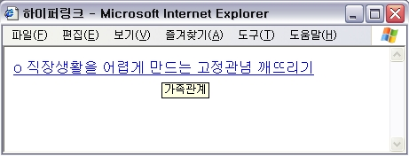
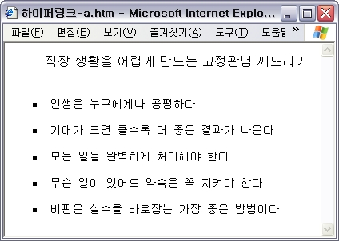
문서 관련 기본 태그
하이퍼링크 관련 태그
동일 컴퓨터 내의 웹 페이지 연결
<a href=“a.htm” title=“가족관계”>o 직장생활을 어렵게 만드는 고정관념 깨뜨리기</a>
다른 컴퓨터 내의 웹 페이지 연결
<a href=“http://www.ducsi.ac.kr/index.htm”>동국대 전산원 메인 페이지</a>
<a href="연결할 파일명" title="설명" target="창이름"> 화면에 표시될 글자 </a>
<a href="연결할 파일의 url 주소" title="설명"> 화면에 표시될 글자 </a>

Slide 21
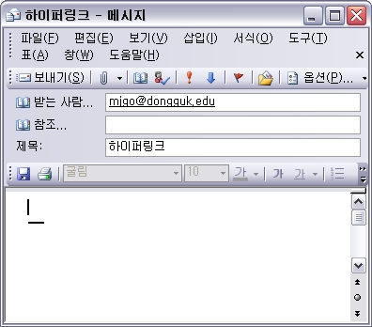
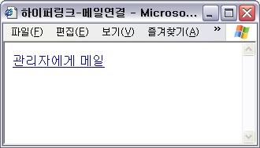
문서 관련 기본 태그
하이퍼링크 관련 태그
메일 주소 연결
<a href=mailto:mjgo@dongguk.edu?subject=하이퍼링크>관리자에게 메일</a>
한 문서내의 위치 이동
<a href="mailto:관리자메일?subject=메일제목"> 화면에 표시될 글자 </a>
<a href="#top"> 화면에 표시될 글자 </a>

Slide 22
이미지 관련 기본 태그
이미지 태그
이미지 맵 태그
하나의 이미지에 여러 개의 링크를 설정
<map> 태그 사용
<img src="그림파일명" alt="설명문" width="가로“height="세로" border="테두리" align="정렬방식" vspace="상하여백" hspace="좌우여백">
<img src="그림파일명" usemap="#맵이름">
<map name="이름">
<area shape="맵의 종류" coords="좌표값" href="링크될 주소" alt="설명문">
</map>

Slide 23
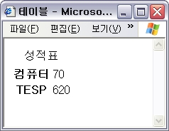
테이블 관련 태그
테이블 관련 태그
테이블 태그의 형식
예
<table>
<caption> 표 제목 </caption>
<tr>
<th>열의 제목 </th>
<td>셀의 내용 </td>
</tr>
</table>
<table>
<caption> 성적표 </caption>
<tr>
<th>컴퓨터</th>
<td>70</td>
</tr>
<tr>
<th>TESP</th>
<td>620</td>
</tr>
</table>

Slide 24
테이블 관련 태그
테이블 관련 태그
테이블 태그의 속성
기능 | 속성 | 사용 예
전체 너비 지정 | width | <table width=“600”> //테이블 전체 너비를 600픽셀로 지정
전체 높이 지정 | height | <table height=“600”> //테이블 전체 높이를 600픽셀로 지정
배경색 지정 | bgcolor | <table bgcolor=“red”> //테이블 전체 색상을 빨간색으로 지정
배경 이미지 지정 | background | <table background=“bg.gif”> //테이블 전체의 이미지 지정
정렬 방식 지정 | align | <table align=“center”> //테이블 전체의 정렬 방식을 중앙으로 지정
셀 안의 여백 지정 | cellpadding | <table cellpadding=“5”> //셀 안의 내용과 경계선 사이 여백을 5픽셀로 지정
셀 간의 여백 지정 | cellspacing | <table cellspacing=“5”> //셀 간의 여백을 5픽셀로 지정
테이블의 테두리 색 지정 | bordercolor | <table bordercolor=“red”> //테이블 테두리를 빨간색으로 지정

Slide 25
테이블 관련 태그
테이블 관련 태그
테이블 태그의 속성
기능 | 속성 | 사용 예
테이블의 그림자 | bordercolordark | <table bordercolordark=“red”> //테이블 우측과 아랫부분에 그림자를 빨간색으로 지정
테두리선의 유무 지정 | frame | <table frame=“voide/hside/vside/above/below/lhs/rhs/box”> //테이블선의 유무를 지정
테이블 안쪽 경계선의 유무 지정 | rules | <table rules=“none/rows/cols/group/all”> //테이블 안쪽 경계선의 지정
테이블과 주변 글들과의 여백 지정 | hspace/vspace | <table hspace/vspace=“left/top”> //테이블 내용은 왼쪽 정렬이고, 수직으로는 위쪽 정렬

Slide 26
테이블 관련 태그
테이블 관련 태그
행의 속성
기능 | 속성 | 사용 예
전행 너비 지정 | width | <tr width=“600”> //행 너비를 600픽셀로 지정
행 높이 지정 | height | <tr height=“600”> //행 높이를 600픽셀로 지정
행의 배경색 지정 | bgcolor | <tr bgcolor=“red”> //행 전체 색상을 빨간색으로 지정
정렬 방식 지정 | align/valign | <tr align=“center” valign=“top”> //행의 가로는 중앙, 세로는 상단으로 정렬

Slide 27
테이블 관련 태그
테이블 관련 태그
열의 속성
기능 | 속성 | 사용 예
셀 내용 너비 지정 | width | <td width=“600”> //셀 내용 너비를 600픽셀로 지정
셀 내용 높이 지정 | height | <td height=“600”> //셀 내용 높이를 600픽셀로 지정
셀 내용의 배경색 지정 | bgcolor | <td bgcolor=“red”> //셀 내용 전체 색상을 빨간색으로 지정
셀 내용의 배경 이미지 지정 | background | <td background=“bg.gif”> //셀 내용의 이미지 지정
정렬 방식 지정 | align/valign | <td align=“center” valign=“top”> //셀 내용의 가로는 중앙, 세로는 상단으로 정렬
여러 행에 있는 칸들을 통합 | rowspan | <td rowspan=“2”> //셀 내용이 담긴 2행을 1행으로 합침
여러 열에 있는 행들을 통합 | colspan | <td colspan=“2”> //셀 내용이 담긴 2열을 1열로 합침

Slide 28
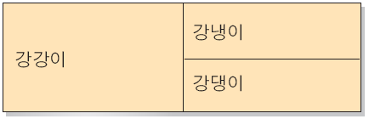
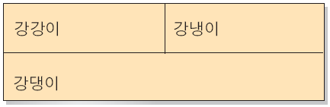
테이블 관련 태그
테이블 행과 열의 셀 합치기
행 합치기(rowspan)
열 합치기(colspan)
<table border>
<caption> 성적표 </caption>
<tr><td rowspan="2">강강이 </th>
<td>강냉이 </td></tr>
<tr><td>강댕이</td></tr>
</table>
<table border>
<caption> 성적표 </caption>
<tr><td>강강이 </th>
<td>강냉이 </td></tr>
<tr><td colspan="2">강댕이</td></tr>
</table>

Slide 29
폼 관련 태그
폼 태그
페이지에서 사용자로부터 정보를 입력 받아 서버에 전송하기 위한 태그
<form> 태그 종류 : 텍스트 입력, 체크박스, 목록상자 등
폼 태그 형식
method : 요청 방식 지정
get, post 사용
action : 폼 양식에 입력된 값을 처리할 서버 프로그램 지정
Servlet, JSP, PHP, ASP 등
<form name="폼이름" action="연결될 서버 프로그램명“ method="전송방식">
<input type= ................... >
<select> .......................</select>
<textarea>.....................</textarea>
</form>

Slide 30
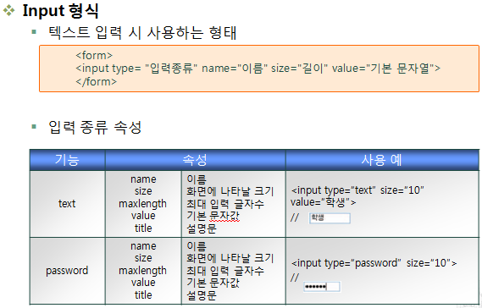
폼 관련 태그

Slide 31
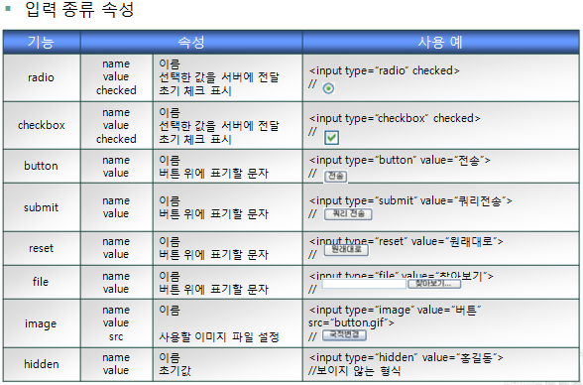
폼 관련 태그

Slide 32
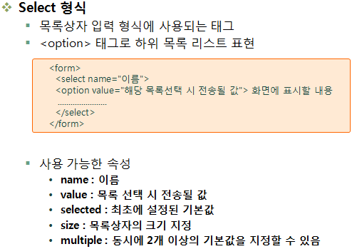
폼 관련 태그

Slide 33
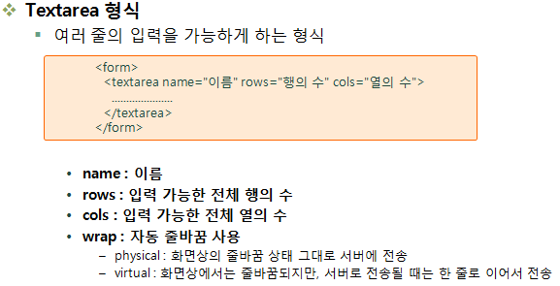
폼 관련 태그

Slide 34
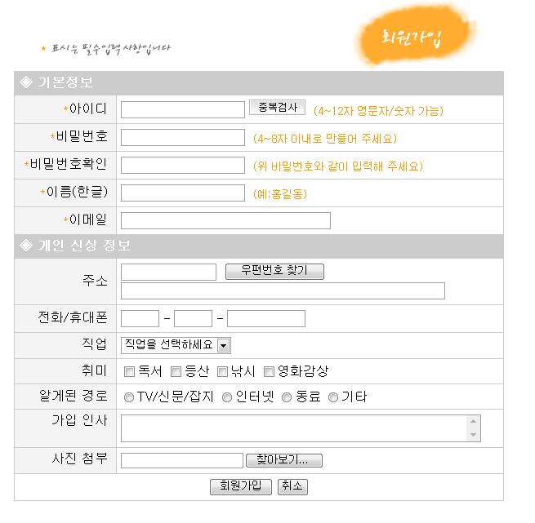
폼 관련 태그

Slide 35
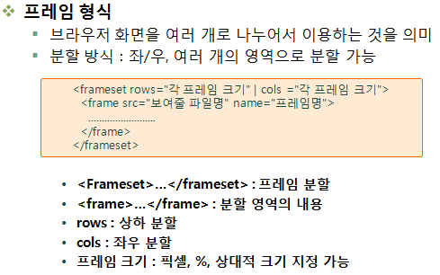
프레임 관련 태그

Slide 36
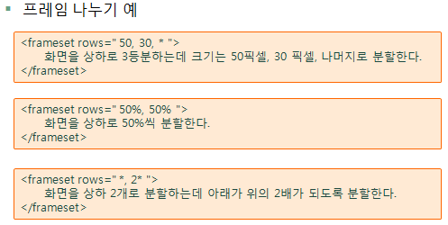
프레임 관련 태그

Slide 37
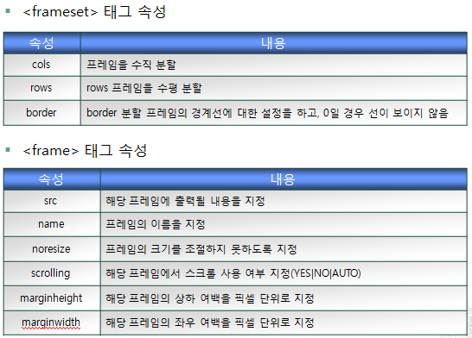
프레임 관련 태그

Slide 38
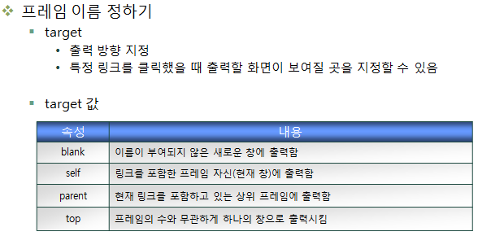
프레임 관련 태그

Slide 39
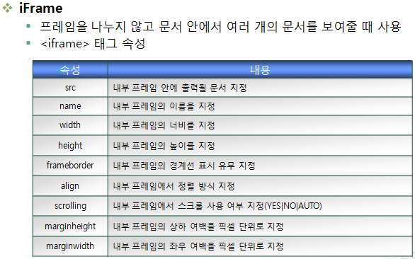
프레임 관련 태그

Slide 40
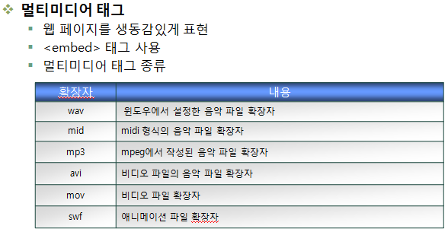
멀티미디어 관련 태그

Slide 41
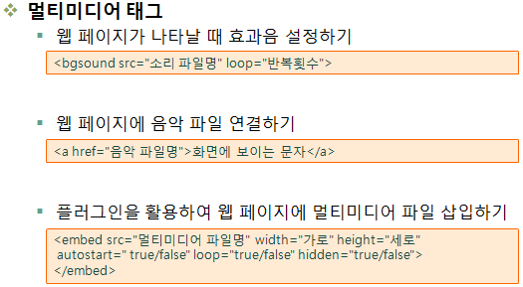
멀티미디어 관련 태그

